Slide 1

基于Torch平台的神经网络压缩
研究与应用
我们毕业啦
其实是答辩的标题地方
SY1506116 付 强 SY1606113 陈伟民
SY1606323 李恬霖 SY1606411 曹 进
2017.03.24

Slide 2

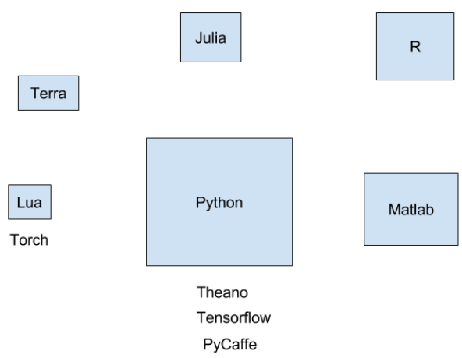
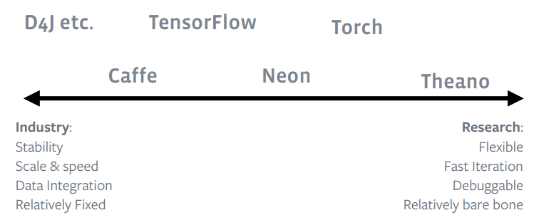
项目概述
Torch7
自给自足的软件包，是一个生态系统
150+ Tensor functions
Linear algebra
Convolutions
Tensor manipulation
Narrow, index, mask, etc.
Logical operators
应用：Facebook AI Research
使用者维护

Slide 3
需求分析
功能性需求
丰富的工具包
torch
nn
模块化
Luarocks install package
多组件搭建复杂神经网络
cutorch
randomkit
并行化
强大的GPU支持
非功能性需求
高效性
轻量级
用户友好性
交互式编程
可修改性
源码开放
鲁棒性
稳定
底层语言支持
GPU并发
语法简明
基础接口

Slide 4
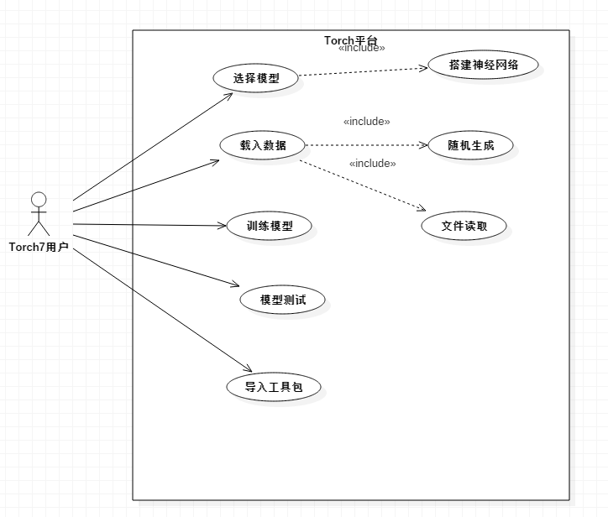
需求分析
用例图
导入工具包
定义模型
载入数据
训练网络
测试网络

Slide 5
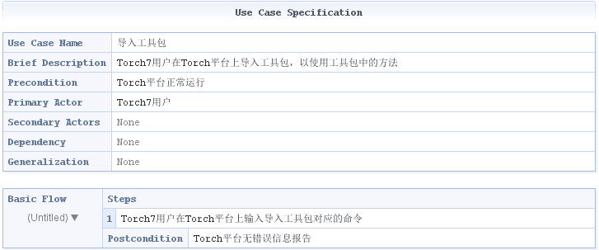
用例图
导入工具包
Cephes：数学工具
Nn：神经网络工具
Cutorch：GPU编程
Notes:
“”

Slide 6
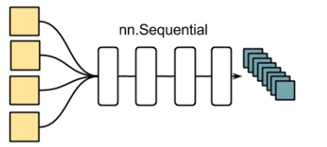
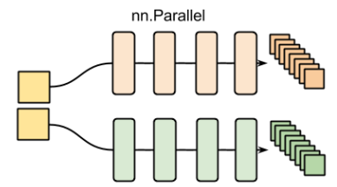
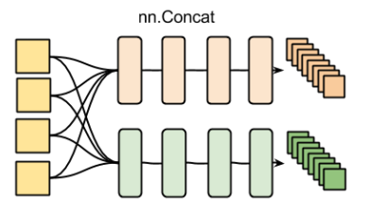
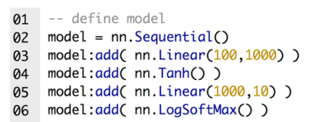
用例图
定义模型
选择容器
Sequential()
Parallel(inputDimension, outputDimension)
Concat(dim)
添加层
SpatialConvolution：卷积层
Linear：线性层（全连接层）
定义激活函数
Tanh
logSoftMax
Notes:
“”

Slide 7
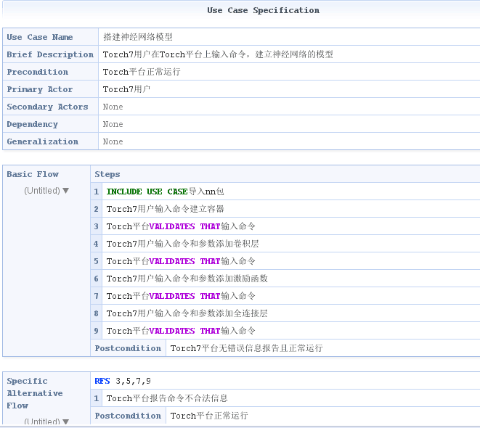
用例图
Notes:
“”

Slide 8
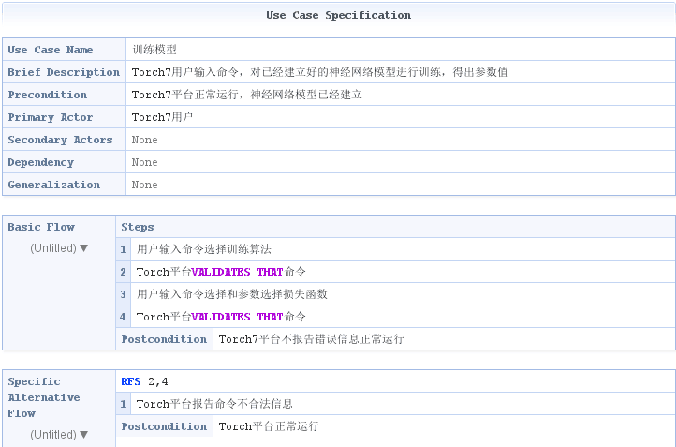
用例图
训练网络
定义损失函数
MSECriterion：回归问题
ClassNLLCriterion：分类问题
选择训练方法
StochasticGradient(module, criterion)
训练神经网络
trainer:train(dataset)
Notes:
“”

Slide 9
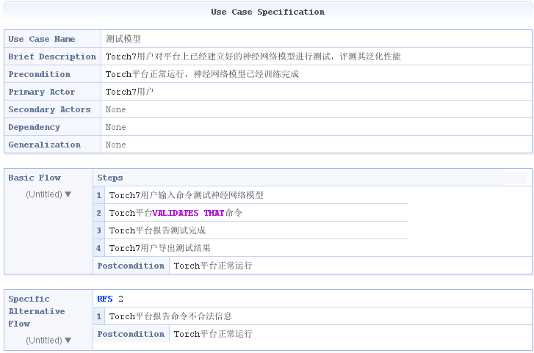
用例图
测试网络
output = [model]:forward(testData)
Notes:
“”

Slide 10
Q&A
谢谢！
Notes:
“”

